Slide 1
07-1
These materials are by the Kongki Ka Project and are made available to you under the terms of the Creative Commons Attribution ShareAlike license 4.0.
You have permission to share and redistribute these materials in any format and to make reasonable revisions and adaptations of this translation, provided that:
You include the above licence and source information.
If you redistribute these materials or create derivatives, you must distribute your contributions under the same license as the original.
The Holy Bible, Berean Standard Bible, BSB is produced in cooperation with Bible Hub, Discovery Bible, OpenBible.com, and the Berean Bible Translation Committee. This text of God's Word has been dedicated to the public domain.
Tibetan text is from the The Holy Bible in Modern Literary Tibetan, New Tibetan Bible translation.
This translation is made available under the terms of the Creative Commons Attribution-NonCommercial-NoDerivatives 4.0 International license.
Notes:
checked

Slide 2
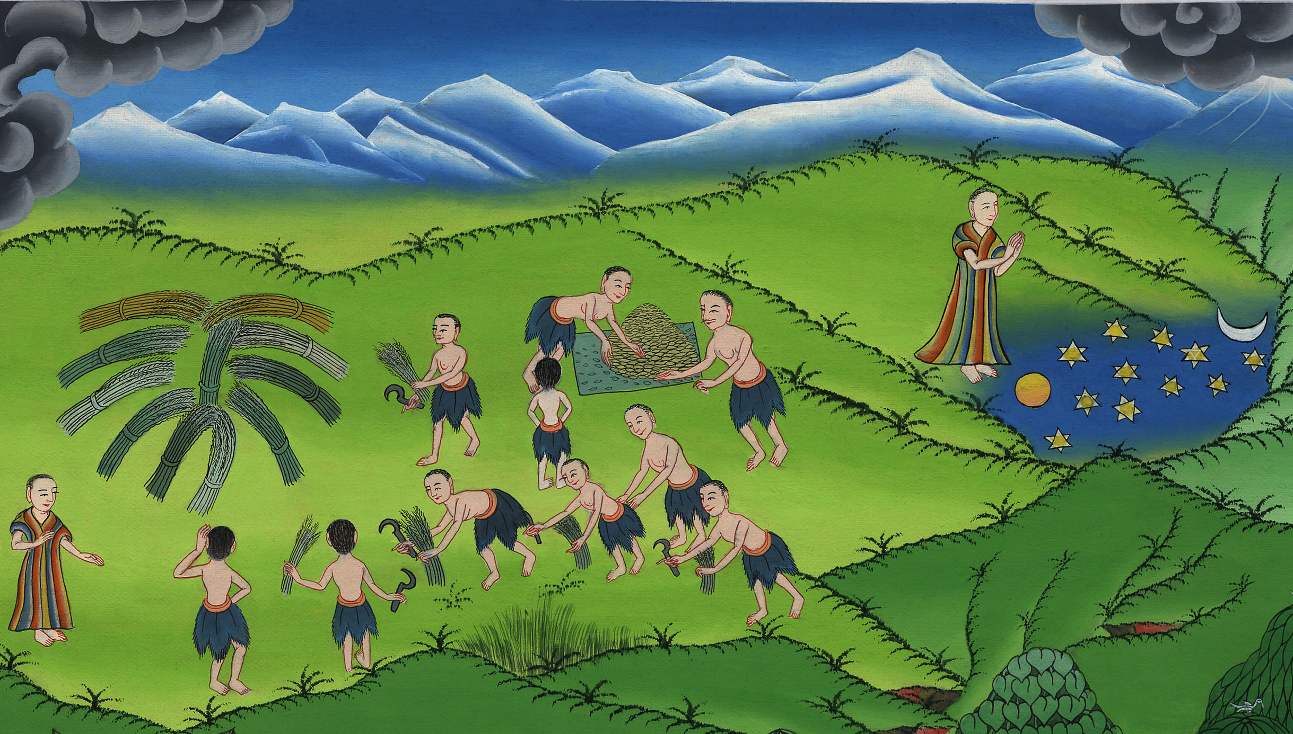
བཀོད་པ 37
ཡོ་སེབ་དང་ཁོའི་སྤུན་རྣམས།

Slide 3
Joseph’s dreams – Gen 37:1-11
བཀོད་པ 37
ཡོ་སེབ་དང་ཁོའི་སྤུན་རྣམས།
Notes:
1) Joseph’s first dream – Gen 37:1-8 (Left Top)

Slide 4
བཀོད་པ 37
ཡོ་སེབ་དང་ཁོའི་སྤུན་རྣམས།

Slide 5
1Now Jacob lived in the land where his father had resided, the land of Canaan.
1དེ་ཡང་ཡ་ཀོབ་ནི་ཀ་ན་ཨན་ཡུལ་དུ་སྡོད་ཅིང་ཡུལ་དེ་ཁོའི་ཕ་བསྡད་མྱོང་བའི་ཡུལ་ཡང་ཡིན༌ནོ།།
Notes:
1) Joseph’s first dream – Gen 37:1-8 (Left Top)

Slide 6
བཀོད་པ 37:1

Slide 7
2This is the account of Jacob. When Joseph was seventeen years old, he was tending the flock with his brothers, the sons of his father’s wives Bilhah and Zilpah, and he brought their father a bad report about them.
2ཡ་ཀོབ་ཀྱི་མཛད་རྗེས་ནི་འདི་ལྟ༌སྟེ།
ཡོ་སེབ་ཀྱིས་ལོ་བཅུ་བདུན་སྟེང་རང་གི་གཅེན་པོ་རྣམས་དང་མཉམ་དུ་ར་ལུག་འཚོས༌ཤིང
Notes:
1) Joseph’s first dream – Gen 37:1-8 (Left Top)

Slide 8
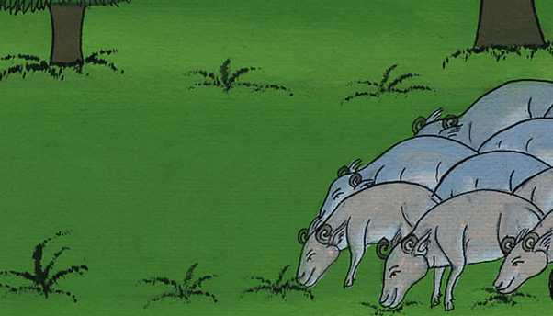
བཀོད་པ 37:2

Slide 9
2This is the account of Jacob. When Joseph was seventeen years old, he was tending the flock with his brothers, the sons of his father’s wives Bilhah and Zilpah, and he brought their father a bad report about them.
2ཡ་ཀོབ་ཀྱི་མཛད་རྗེས་ནི་འདི་ལྟ༌སྟེ།
ཡོ་སེབ་ཀྱིས་ལོ་བཅུ་བདུན་སྟེང་རང་གི་གཅེན་པོ་རྣམས་དང་མཉམ་དུ་ར་ལུག་འཚོས༌ཤིང
Notes:
1) Joseph’s first dream – Gen 37:1-8 (Left Top)

Slide 10
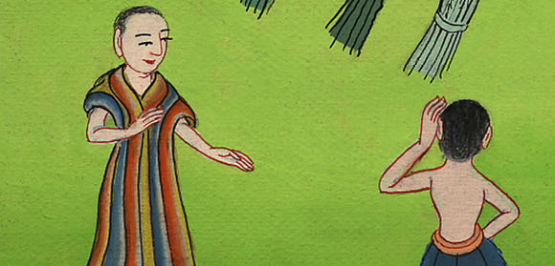
བཀོད་པ 37:2

Slide 11
3Now Israel loved Joseph more than his other sons, because Joseph had been born to him in his old age; so he made him a robe of many colors.
3ཡེས་ར་ཨེལ་གྱིས་བུ་གཞན་རྣམས་ལས་ཡོ་སེབ་ལ་ཤིན་ཏུ་གཅེས༌སོ། །ཅིའི་ཕྱིར་ཞེ༌ན། ཡོ་སེབ་ནི་ཁོ་རང་ལོ་ན་རྒས་པའི་དུས་སུ་སྐྱེས་པའི་བུ་ཡིན་པའི་ཕྱིར༌རོ། །ཁོས་ཡོ་སེབ་ལ་ཕྱི་གོས་ཁྲ་བོ་ཞིག་ཀྱང༌བཟོས
Notes:
1) Joseph’s first dream – Gen 37:1-8 (Left Top)

Slide 12
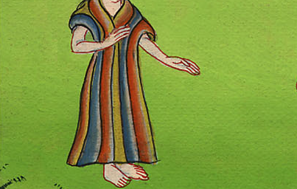
བཀོད་པ 37:3

Slide 13
4When Joseph’s brothers saw that their father loved him more than any of them, they hated him and could not speak a kind word to him.
4དེ་ནས་ཡོ་སེབ་ཀྱི་གཅེན་པོ་རྣམས་ཀྱིས་ཕ་ཡིས་ཁོ་རྣམས་ལས་ཡོ་སེབ་ལ་ཤིན་ཏུ་གཅེས་པ་མཐོང༌སྟེ། ཡོ་སེབ་ལ་སྡང་ཞིང་ཡིད་སེམས་མཐུན་པའི་གཏམ་མི༌སྨྲའོ།།
Notes:
1) Joseph’s first dream – Gen 37:1-8 (Left Top)

Slide 14
བཀོད་པ 37:4

Slide 15
5Then Joseph had a dream, and when he told it to his brothers, they hated him even more.
5དེ་ཡང་ཡོ་སེབ་ཀྱིས་རྨི་ལམ་ཞིག་རྨིས་ཏེ་གཅེན་པོ་རྣམས་ལ་སྨྲས་པ་དང་ཁོ་རྣམས་ཡོ་སེབ་ལ་ལྷག་ཏུ་སྡང་བར༌གྱུར།
Notes:
1) Joseph’s first dream – Gen 37:1-8 (Left Top)

Slide 16
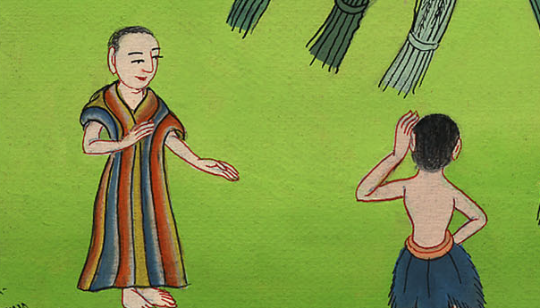
བཀོད་པ 37:5

Slide 17
6He said to them, “Listen to this dream I had:
6ཡོ་སེབ་ཀྱིས་གཅེན་པོ་རྣམས་ལ་འདི༌ལྟར། ཁྱོད་ཅག་གིས་བདག་གི་རྨི་ལམ་ལ་གསན་པར༌ཞུ།
Notes:
1) Joseph’s first dream – Gen 37:1-8 (Left Top)

Slide 18
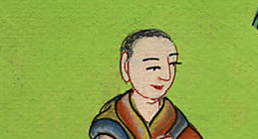
བཀོད་པ 37:6

Slide 19
7We were binding sheaves of grain in the field, and suddenly my sheaf rose and stood upright, while your sheaves gathered around and bowed down to mine.”
7ལྟོས༌དང༌། རང་ཅག་གིས་ཞིང་ནང་དུ་ཚར་ཕོན་སྡོམ་པའི་སྐབས༌སུ། བདག་གིས་བསྡམས་པའི་ཚར་ཕོན་ནི་གྱེན་དུ་བསྒྲེངས༌ཤིང༌། ཁྱོད་ཅག་གིས་བསྡམས་པའི་ཚར་ཕོན་དག་གིས་བདག་གི་ཚར་ཕོན་གྱི་མཐའ་བསྐོར་ནས་ཕྱག་བཙལ་བ་ཡིན་ཞེས་སྨྲས༌པའོ།།
Notes:
1) Joseph’s first dream – Gen 37:1-8 (Left Top)

Slide 20
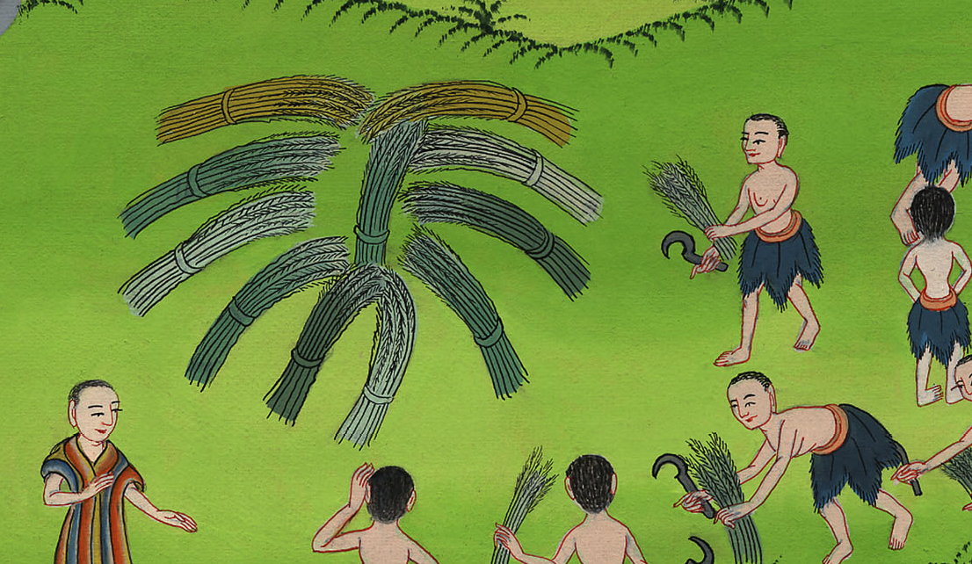
བཀོད་པ 37:7

Slide 21
8“Do you intend to reign over us?” his brothers asked. “Will you actually rule us?” So they hated him even more because of his dream and his statements.
8དེ་ནས་ཁོའི་གཅེན་པོ་རྣམས་ན༌རེ། ཁྱོད་ནི་དངོས་གནས་ངེད་ཅག་གི་རྒྱལ་པོར་བྱེད༌དམ། ཁྱོད་ཀྱིས་དངོས་གནས་ངེད་ཅག་ལ་དབང་བསྒྱུར་རམ་ཞེས་སྨྲས་པ༌དང༌། ཁོ་རྣམས་ཀྱིས་ཡོ་སེབ་ཀྱི་རྨི་ལམ་དང་ཁོས་སྨྲས་པའི་སྐད་ཆ་ཐོས་པ་དང་ཁོ་ལ་ལྷག་ཏུ་སྡང་བར་གྱུར༌ཏོ།།
Notes:
1) Joseph’s first dream – Gen 37:1-8 (Left Top)

Slide 22
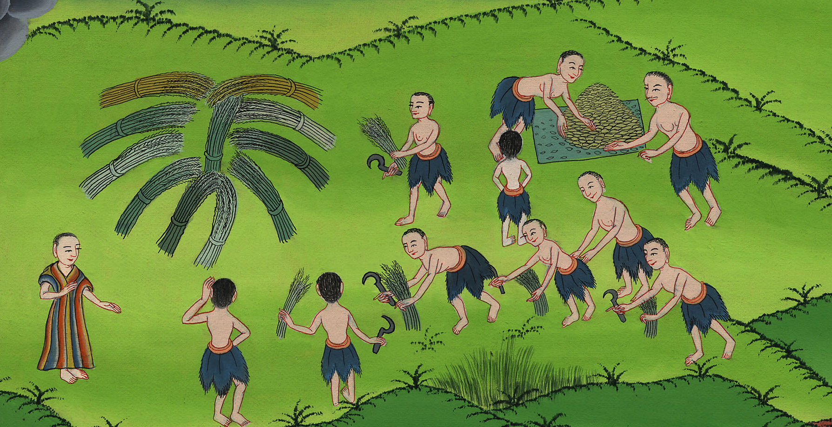
བཀོད་པ 37:8

Slide 23
9Then Joseph had another dream. He told it to his brothers. “Listen,” he said. “I had another dream. This time the sun and moon and 11 stars were bowing down to me.”
9ཕྱིས་སུ་ཡོ་སེབ་ཀྱིས་ཡང་རྨི་ལམ་གཞན་ཞིག་རྨིས་ཤིང་ཁོའི་གཅེན་པོ་རྣམས་ལ་འདི༌ལྟར། ལྟོས༌དང༌། ཡང་བདག་གིས་རྨི་ལམ་ཞིག་རྨིས༌ཏེ། རྨི་ལམ་ནང་དུ་ཉི་མ༌དང༌། ཟླ༌བ། སྐར་མ་བཅུ་གཅིག་བཅས་ཀྱིས་བདག་ལ་ཕྱག་བཙལ་བ་ཡིན་ཞེས་སྨྲས༌སོ།།
Notes:
1) Joseph’s first dream – Gen 37:1-8 (Left Top)

Slide 24
བཀོད་པ 37:9

Slide 25
10He told his father and brothers, but his father rebuked him and said, “What is this dream that you have had? Will your mother and brothers and I actually come and bow down to the ground before you?”
10དེ་ནས་ཡོ་སེབ་ཀྱིས་ཐེངས་འདིའི་རྨི་ལམ་དེ་རང་གི་ཕ་ལའང་སྨྲས་པ༌ན། ཕ་ན༌རེ། ཁྱོད་ཀྱི་རྨི་ལམ་དེ་ཅི་ཡིན༌ནམ། བདག༌དང༌། ཁྱོད་ཀྱི་མ༌ཡུམ། ཁྱོད་ཀྱི་གཅེན་པོ་རྣམས་དངོས་གནས་ཁྱོད་ཀྱི་མདུན་དུ་ཡོང་སྟེ་ཁྱོད་ལ་ཕྱག་འཚལ་ལམ་ཞེས་སྨྲས༌སོ།།
Notes:
1) Joseph’s first dream – Gen 37:1-8 (Left Top)

Slide 26
བཀོད་པ 37:10

Slide 27
11And his brothers were jealous of him, but his father kept in mind what he had said.
11དེ་ནས་ཁོའི་གཅེན་པོ་རྣམས་ཀྱིས་ཁོ་ལ་ཕྲག་དོག་བྱས་ནའང་ཕ་ཡིས་བུའི་གཏམ་དེ་སེམས་སུ་བཟུང་བ༌རེད།
Notes:
1) Joseph’s first dream – Gen 37:1-8 (Left Top)

Slide 28
བཀོད་པ 37:11

